Slide 1
Deep transformation models
Tackling complex regression problems with neural network based transformation models
Beate Sick, Torsten Hothorn, Oliver Dürr

Slide 2
Agenda
WHY?
Warum wurde das Thema genauer betrachtet?
HOW?
Wie wurde vorgegangen?
WHAT?
Was waren die Ergebnisse?

Slide 3
Agenda
WHY?
Warum wurde das Thema genauer betrachtet?
HOW?
Wie wurde vorgegangen?
WHAT?
Was waren die Ergebnisse?

Slide 4
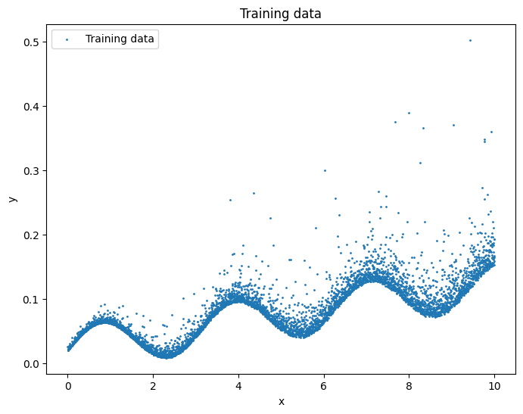
Regression mit DL-Modellen
Notes:
DL-Modelle sind auch sehr gut für Regression
Komplexe Daten können gelernt werden
Für Regression werden oft keine probabilistischen Modelle verwendet
Bei Daten wie diesen könnte das Modell also folgendes voraussagen (nächste Folie)

Slide 5
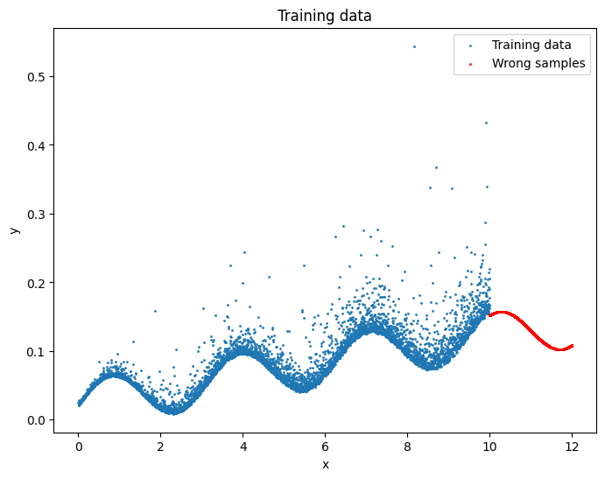
Regression mit DL-Modellen
→ Problem: Viele reale Anwendungsfälle sind nicht deterministisch
Notes:
Wird kein probabilistisches Modell verwendet, bekommen wir als Ergebnis einen Single-Point-Estimate
Problem: Viele reale Anwendungsfälle sind nicht deterministisch
Man möchte die Unsicherheit der Vorhersage wissen

Slide 6
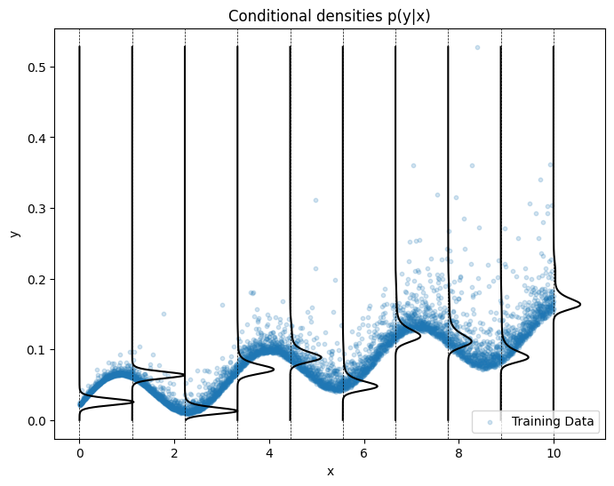
Regression mit DL-Modellen
Notes:
Was wir also eigentlich haben wollen, ist eine bedingte Wahrscheinlichkeitsverteilung

Slide 7
Agenda
WHY?
Warum wurde das Thema genauer betrachtet?
HOW?
Wie wurde vorgegangen?
WHAT?
Was waren die Ergebnisse?

Slide 8
Agenda
WHY?
Warum wurde das Thema genauer betrachtet?
HOW?
Wie wurde vorgegangen?
WHAT?
Was waren die Ergebnisse?

Slide 9
Agenda
WHY?
Warum wurde das Thema genauer betrachtet?
HOW?
Basics
HOW?
Wie wurde vorgegangen?
WHAT?
Was waren die Ergebnisse?

Slide 10
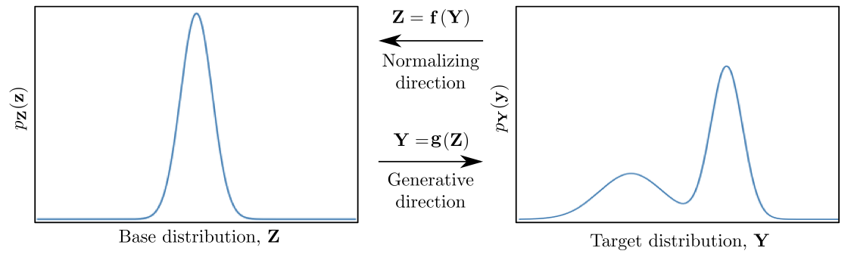
Normalizing Flows
http://dx.doi.org/10.1109/TPAMI.2020.2992934

Slide 11
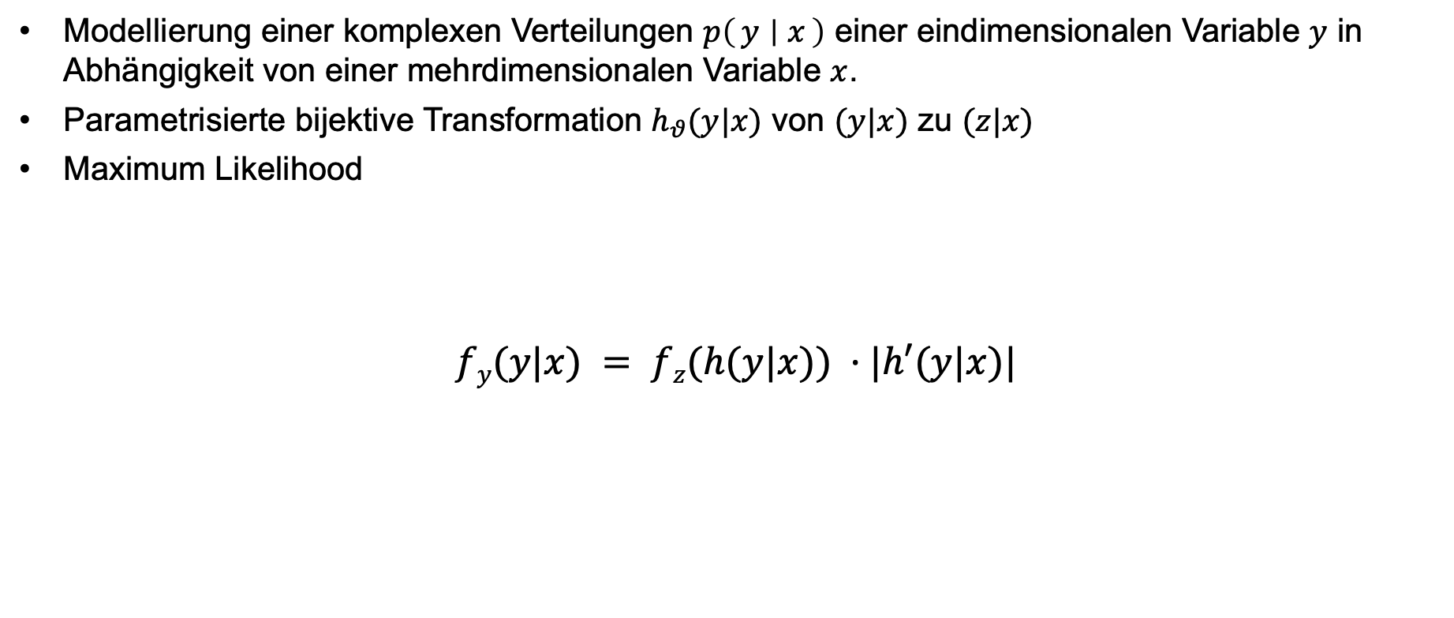
Most Likely Transformations (MLT)
Modellierung einer komplexen Verteilungen $p\left(y ∣ x\right)$ einer eindimensionalen Variable $y$ in Abhängigkeit von einer mehrdimensionalen Variable $x$.
Parametrisierte bijektive Transformation $h_{θ}(y|x)$ von $(y|x)$ zu $(z|x)$
Maximum Likelihood
$$fy(y|x) = fz(h(y|x)) ·|h′(y|x)|$$
Notes:
Ursprung in klassischen statistischen Transformationen (Box-Cox, 1960er)
fy​(y∣x): the complex target distribution
fz​: the simple base distribution (like standard normal)
h(y∣x): the transformation function
∣h′(y∣x)∣: ensures correct probability scaling (Jacobian determinant, Change of Variable Theorem)

Slide 12
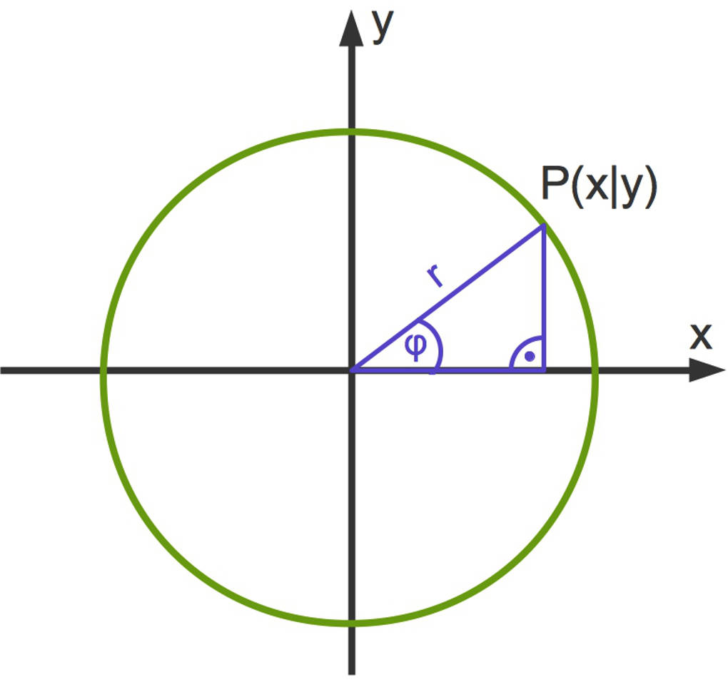
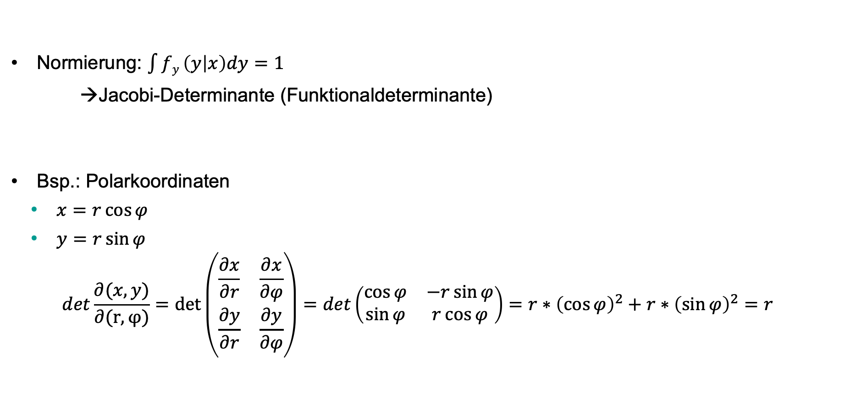
Change-of-Variable Theorem
Normierung: $\int{fy}\left(y | x\right)dy=1$
→Jacobi-Determinante (Funktionaldeterminante)
Bsp.: Polarkoordinaten
$x=r\cos{φ}$
$y=r\sin{φ}$
$$det\frac{∂(x,y)}{∂(r,φ)}=\det\left(\begin{matrix}\frac{∂x}{∂r} & \frac{∂x}{∂φ} \\ \frac{∂y}{∂r} & \frac{∂y}{∂φ}\end{matrix}\right)=det\left(\begin{matrix}\cos{φ} & −r\sin{φ} \\ \sin{φ} & r\cos{φ}\end{matrix}\right)=r∗{\left(\cos{φ}\right)}^{2}+r∗{\left(\sin{φ}\right)}^{2}=r$$
https://d1u2r2pnzqmal.cloudfront.net/content_images/images/836/normal/3111_Polarkoordinaten.jpg?1503310785

Slide 13
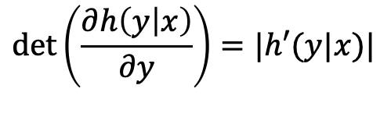
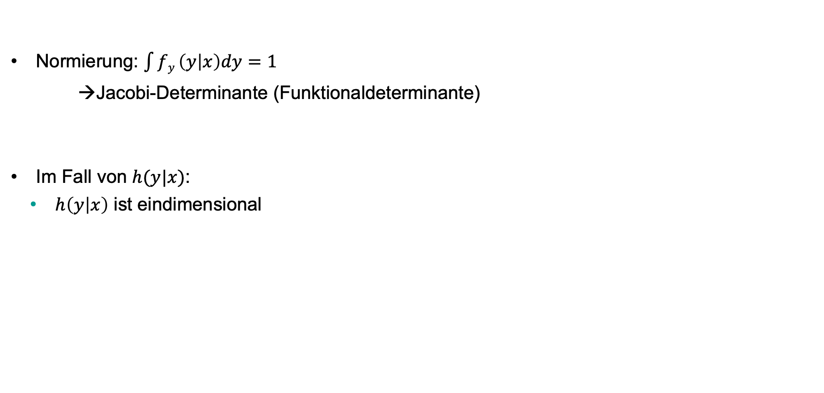
Change-of-Variable Theorem
Normierung: $\int{fy}\left(y | x\right)dy=1$
→Jacobi-Determinante (Funktionaldeterminante)
Im Fall von $h(y|x)$:
$h\left(y | x\right)$ ist eindimensional
$$\det\left(\frac{∂h\left(y | x\right)}{∂y}\right)=|h′(y|x)|$$

Slide 14

Bernstein-Polynome
Die Transformation muss invertierbar sein
→ $h\left(y | x\right)$ muss bijektiv sein
→ $h\left(y | x\right)$ muss streng monoton steigend sein
Bernstein-Polynome
$$h\left(\text{y} | x\right)=\sum_{i=0}^{M}{{Be}_{i}(y)\frac{θ_{i}(x)}{M+1}}$$
Notes:
Die Transformation muss invertierbar sein, damit in beide Richtungen transformiert werden kann
Warum Bernstein-Polynome?
Sie sind besonders gut geeignet für glatte und monotone Transformationen, die man braucht, um sicherzustellen, dass aus einer einfachen Verteilung eine komplexe, aber immer noch wohlgeformte Verteilung entsteht.
Außerdem kann man mit einer einfachen Bedingung garantieren, dass die Transformation streng monoton ist – wichtig für die Invertierbarkeit und Normierung.

Slide 15
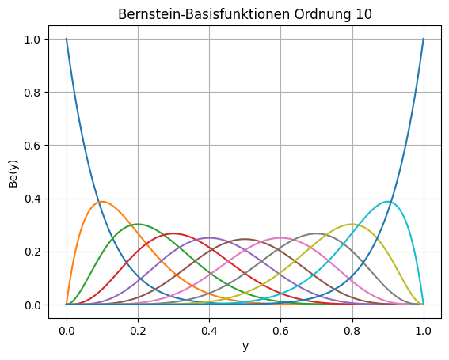
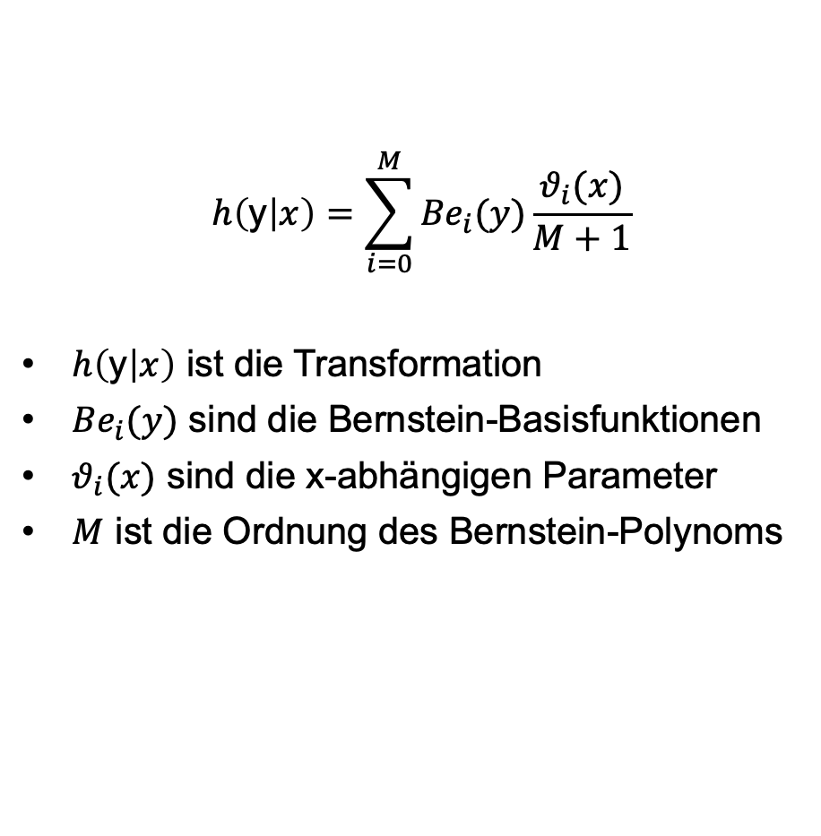
Bernstein-Polynome
$$h\left(\text{y} | x\right)=\sum_{i=0}^{M}{{Be}_{i}(y)\frac{θ_{i}(x)}{M+1}}$$
$h\left(\text{y} | x\right)$ ist die Transformation
${Be}_{i}(y)$ sind die Bernstein-Basisfunktionen
$θ_{i}(x)$ sind die x-abhängigen Parameter
$M$ ist die Ordnung des Bernstein-Polynoms
Notes:
Die Transformation muss invertierbar sein, damit in beide Richtungen transformiert werden kann
Warum Bernstein-Polynome?
Sie sind besonders gut geeignet für glatte und monotone Transformationen, die man braucht, um sicherzustellen, dass aus einer einfachen Verteilung eine komplexe, aber immer noch wohlgeformte Verteilung entsteht.
Außerdem kann man mit einer einfachen Bedingung garantieren, dass die Transformation streng monoton ist – wichtig für die Invertierbarkeit und Normierung.

Slide 16
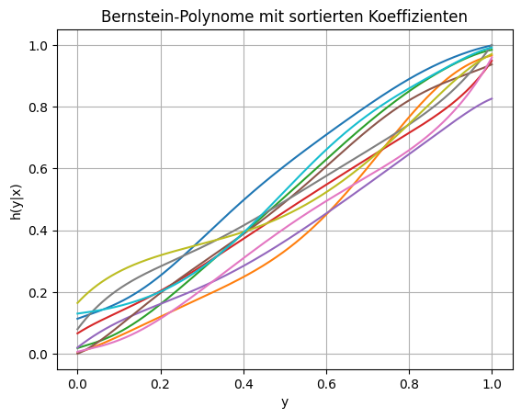
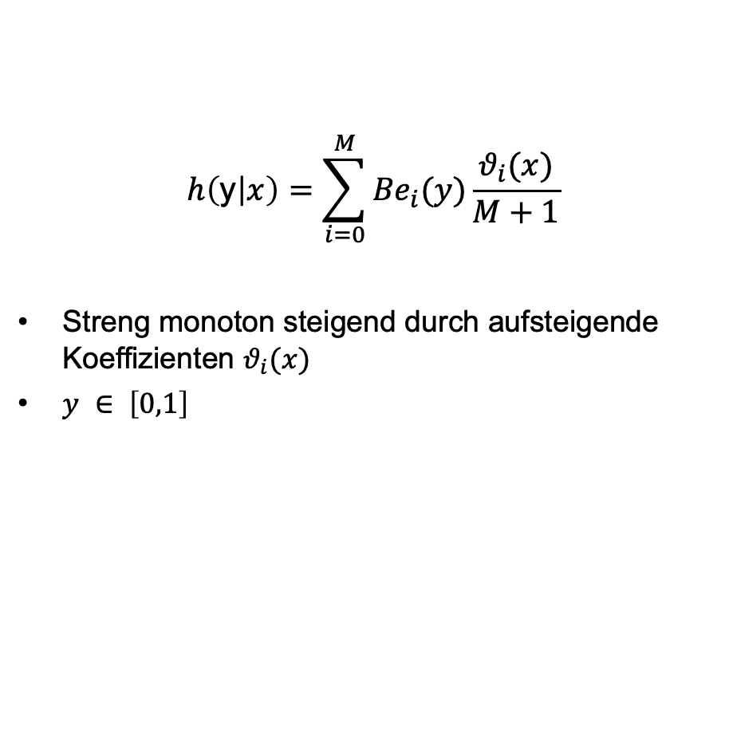
Bernstein-Polynome
$$h\left(\text{y} | x\right)=\sum_{i=0}^{M}{{Be}_{i}(y)\frac{θ_{i}(x)}{M+1}}$$
Streng monoton steigend durch aufsteigende Koeffizienten $θ_{i}(x)$
$y ∈ \left[0,1\right]$
Notes:
Die Transformation muss invertierbar sein, damit in beide Richtungen transformiert werden kann
Warum Bernstein-Polynome?
Sie sind besonders gut geeignet für glatte und monotone Transformationen, die man braucht, um sicherzustellen, dass aus einer einfachen Verteilung eine komplexe, aber immer noch wohlgeformte Verteilung entsteht.
Außerdem kann man mit einer einfachen Bedingung garantieren, dass die Transformation streng monoton ist – wichtig für die Invertierbarkeit und Normierung.

Slide 17
Agenda
WHY?
Warum wurde das Thema genauer betrachtet?
HOW?
Basics
REALY HOW?
Wie wurde vorgegangen?
WHAT?
Was waren die Ergebnisse?

Slide 18
Agenda
WHY?
Warum wurde das Thema genauer betrachtet?
HOW?
Basics
REALY HOW?
Wie wurde vorgegangen?
WHAT?
Was waren die Ergebnisse?

Slide 19
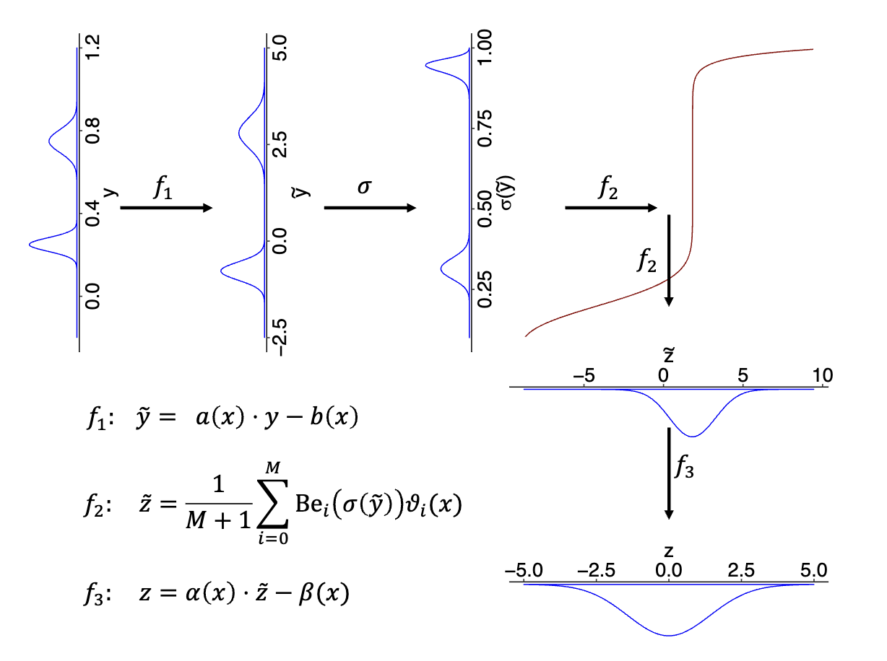

Normalizing Flows + Most Likely Transformation
4 Transformationen:
$f1$: Scale and Shift
$σ$: Sigmoid
$f2$: Bernstein-Polynome
$f3$: Scale and Shift
Notes:
Transformation ist eine Aneinanderreihung mehrerer Transformationen
F1 skaliert und verschiebt die Verteilung
Die Sigmoid Funktion bringt die Werte in den Bereich [0;1]
F2 ist ein Bernstein-Polynom
F3 ist wieder eine Skalierung und Verschiebung

Slide 20
Normalizing Flows + Most Likely Transformation
4 Transformationen:
$f1$: Scale and Shift
$σ$: Sigmoid
$f2$: Bernstein-Polynome
$f3$: Scale and Shift
Notes:
Transformation ist eine Aneinanderreihung mehrerer Transformationen
F1 skaliert und verschiebt die Verteilung
Die Sigmoid Funktion bringt die Werte in den Bereich [0;1]
F2 ist ein Bernstein-Polynom
F3 ist wieder eine Skalierung und Verschiebung

Slide 21
Normalizing Flows + Most Likely Transformation
4 Transformationen:
$f1$: Scale and Shift
$σ$: Sigmoid
$f2$: Bernstein-Polynome
$f3$: Scale and Shift
Notes:
Transformation ist eine Aneinanderreihung mehrerer Transformationen
F1 skaliert und verschiebt die Verteilung
Die Sigmoid Funktion bringt die Werte in den Bereich [0;1]
F2 ist ein Bernstein-Polynom
F3 ist wieder eine Skalierung und Verschiebung

Slide 22
Normalizing Flows + Most Likely Transformation
4 Transformationen:
$f1$: Scale and Shift
$σ$: Sigmoid
$f2$: Bernstein-Polynome
$f3$: Scale and Shift
Notes:
Transformation ist eine Aneinanderreihung mehrerer Transformationen
F1 skaliert und verschiebt die Verteilung
Die Sigmoid Funktion bringt die Werte in den Bereich [0;1]
F2 ist ein Bernstein-Polynom
F3 ist wieder eine Skalierung und Verschiebung

Slide 23
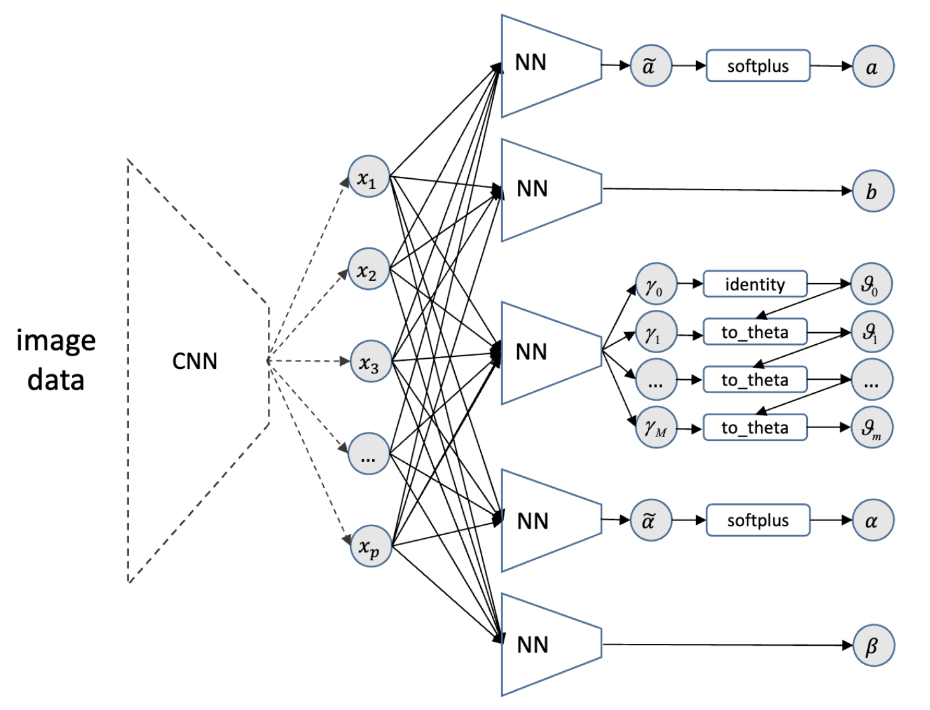
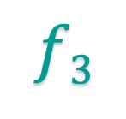
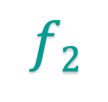
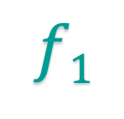

Normalizing Flows + Most Likely Transformation
Parameter der Transformationen werden von NNs geschätzt
$θ_{k}= θ_{k−1} +\exp\left(γ_{k}\right)\text{f}\text{ü}\text{r} k>0$
CNN für Bilder
Training mit Maximum-Likelihood
$$f1$$
$$f2$$
$$f3$$
Notes:
Die Parameter für die einzelnen Transformationen werden von NNs geschätzt
Es wird mit der Maximum-Likelihood Methode trainiert

Slide 24
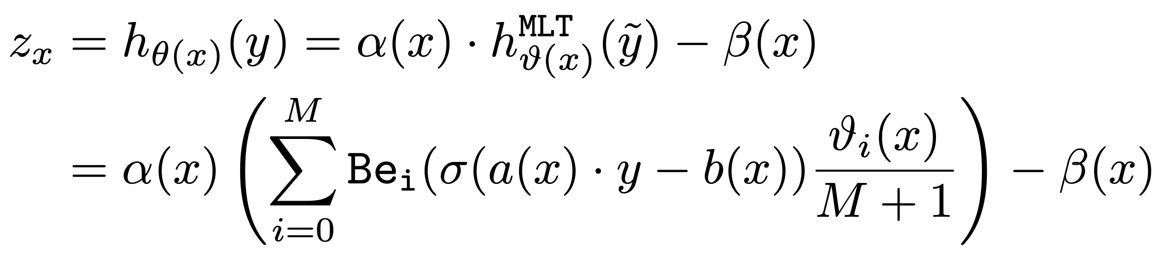
Normalizing Flows + Most Likely Transformation
Notes:
Transformation ist eine Aneinanderreihung mehrerer Transformationen
F1 skaliert und verschiebt die Verteilung
Die Sigmoid Funktion bringt die Werte in den Bereich [0;1]
F2 ist ein Bernstein-Polynom
F3 ist wieder eine Skalierung und Verschiebung

Slide 25
Agenda
WHY?
Warum wurde das Thema genauer betrachtet?
HOW?
Basics
REALY HOW?
Wie wurde vorgegangen?
WHAT?
Was waren die Ergebnisse?

Slide 26
Agenda
WHY?
Warum wurde das Thema genauer betrachtet?
HOW?
Wie wurde vorgegangen?
WHAT?
Was waren die Ergebnisse?

Slide 27
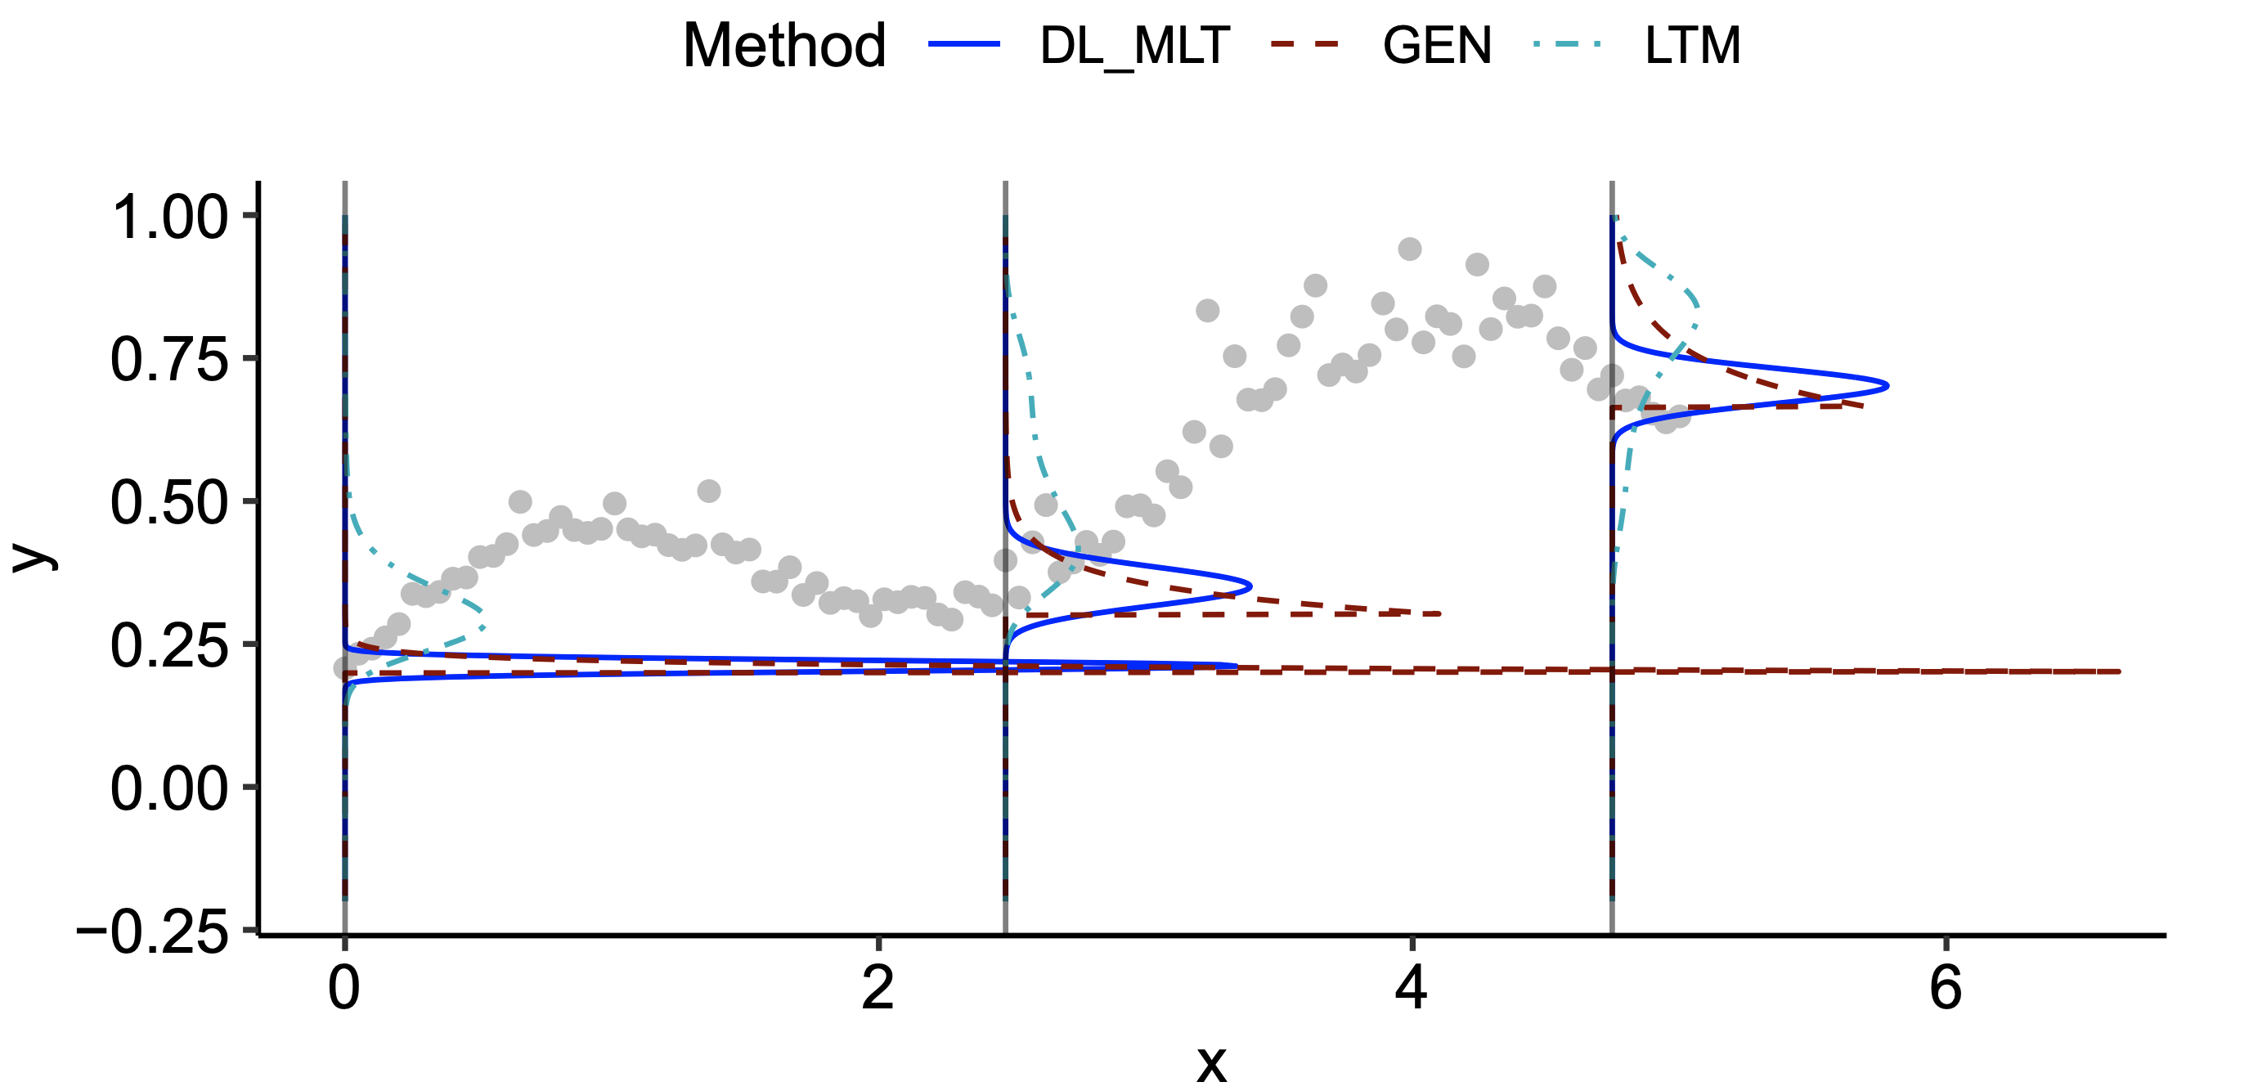
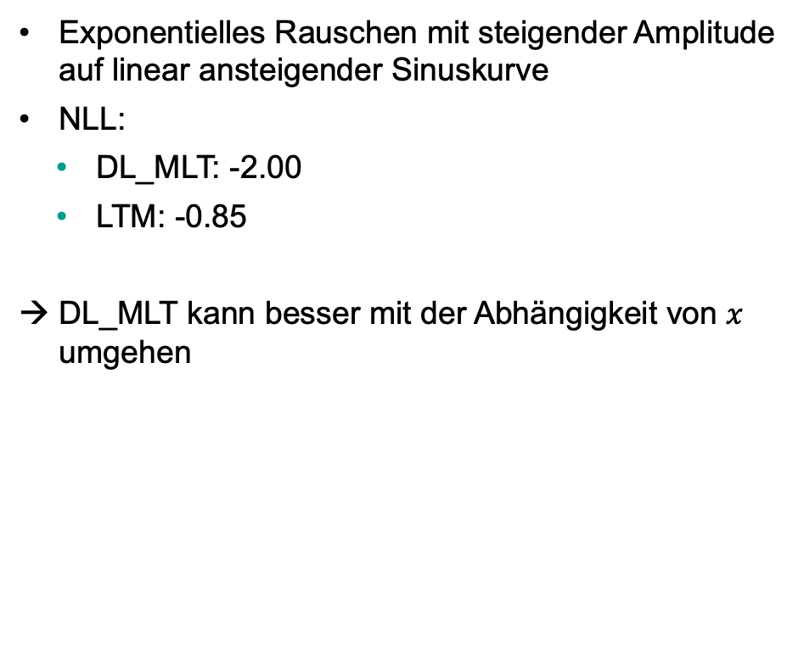
One-Dimensional-Toy-Data
Exponentielles Rauschen mit steigender Amplitude auf linear ansteigender Sinuskurve
NLL:
DL_MLT: -2.00
LTM: -0.85
DL_MLT kann besser mit der Abhängigkeit von $x$ umgehen

Slide 28
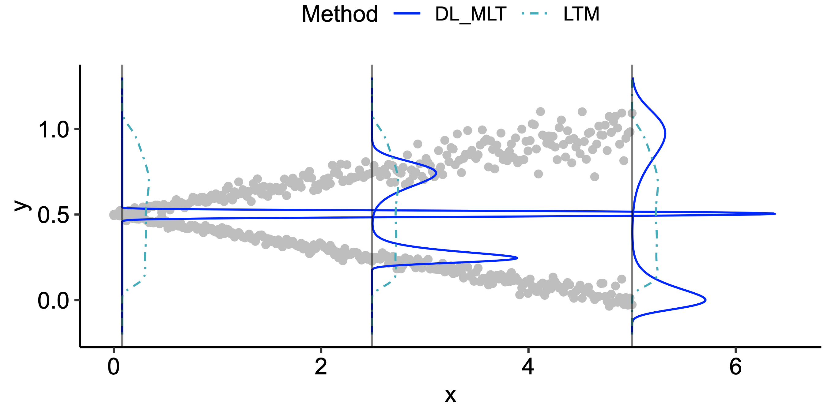

One-Dimensional-Toy-Data
Bimodale Distribution
Abstand zwischen den Modalen ist abhängig von $x$
Mittelwert nicht abhängig von $x$
LTM nicht flexibel genug

Slide 29
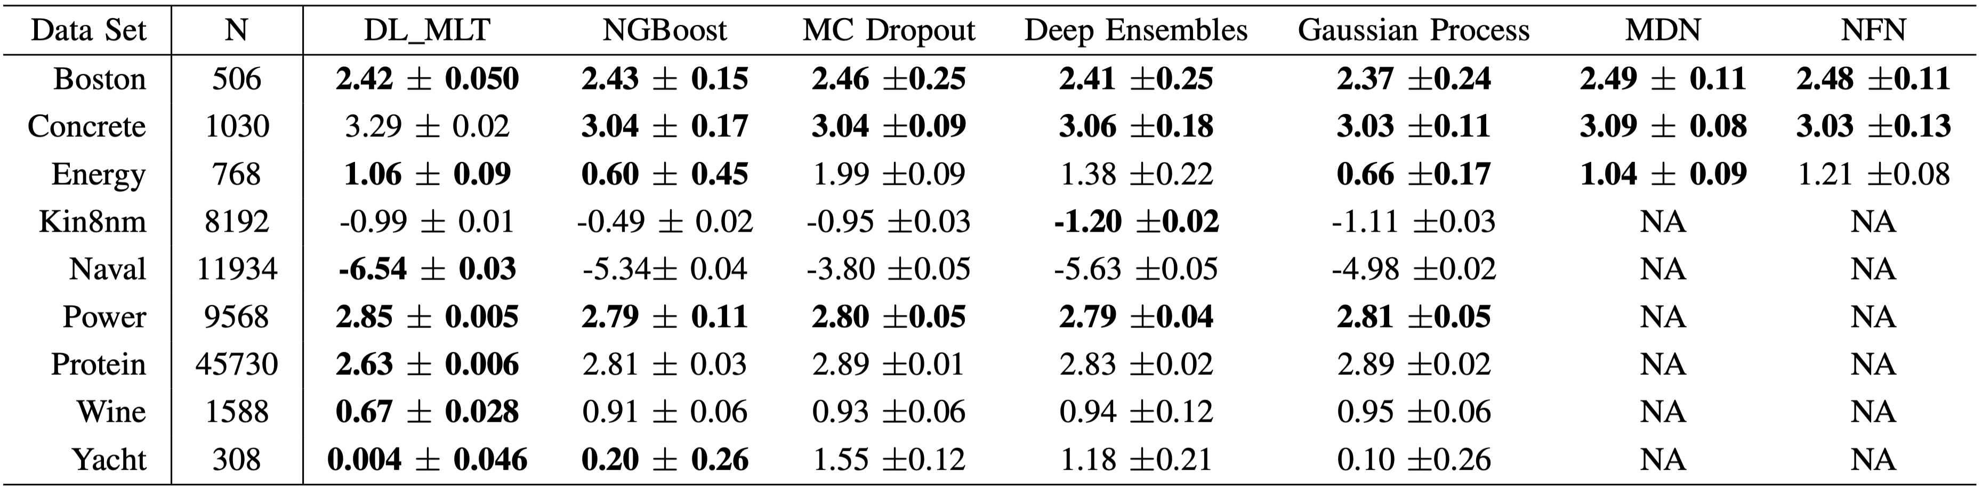
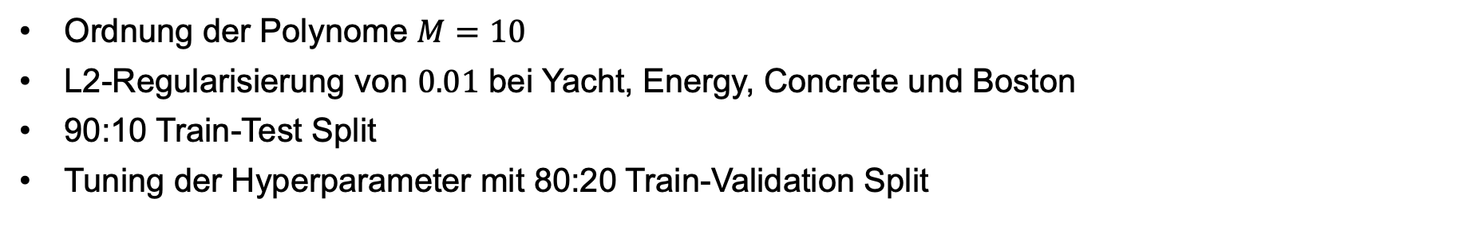
UCI-Benchmark-Data-Sets
Ordnung der Polynome $M=10$
L2-Regularisierung von $0.01$ bei Yacht, Energy, Concrete und Boston
90:10 Train-Test Split
Tuning der Hyperparameter mit 80:20 Train-Validation Split

Slide 30
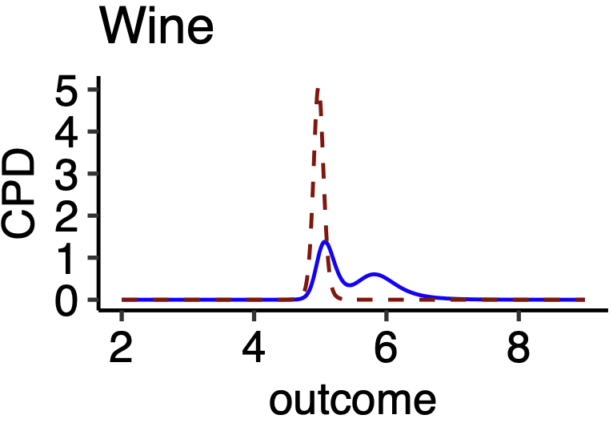
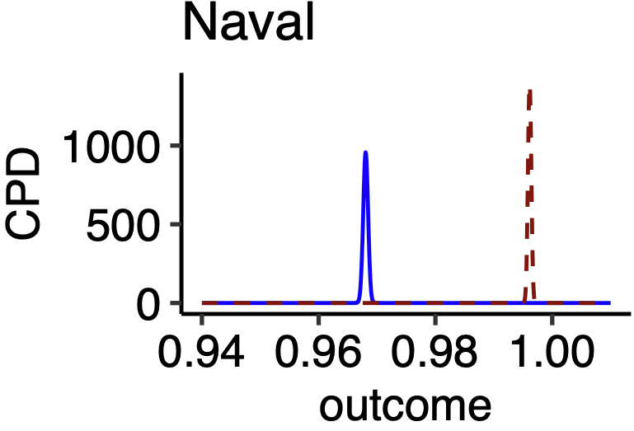
UCI-Benchmark-Data-Sets
Notes:
Sehr gute Performance auf Naval und Wine
Für Naval:
Extrem lange Trainingszeiten von ca 120'000 Iterationen im Vergleich zu rund 20‘000 bei anderen Datensätzen
CPD ist dann sehr schmal Die Autoren spekulieren, dass der Grund für die schlechtere NLL der anderen Modelle darin besteht, dass sie nicht lange genug trainiert wurden
Für Wine:
Model ist in der Lage eine Multimodale Verteilung zu lernen
Macht bei Wein Sinn, weil hier die subjektive Qualität des Weins auf einer disktreten Skala von 1-10 erfasst wurde
Mit M=20 geht die NLL sogar auf 0.40 ±0.025 runter
Für die anderen Datensätze sind sich die Autoren nicht sicher woher die bessere Performance kommt

Slide 31
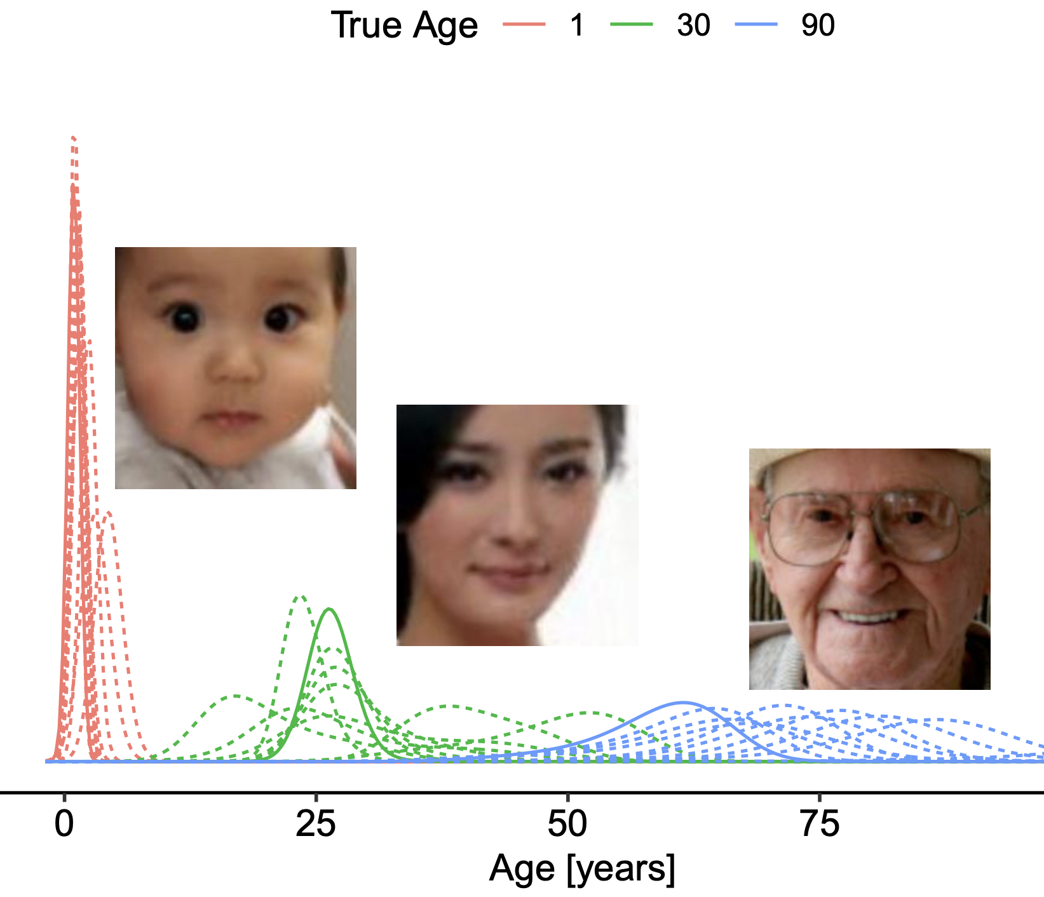
Age Estimation from Faces
UTKFace Datensatz
23‘708 Bilder von menschlichen Gesichtern
Alter der Menschen von 1 bis 116 Jahren
CNN mit 3 Layer

Slide 32
Zusammenfassung
Stärken | Schwächen
Flexibilität End-to-End-Trainierbarkeit Glattere Vorhersageverteilungen Wettbewerbsfähige Performance | Black Box Charakter Keine Berücksichtigung von Datenrestriktionen Fehlende native Diskretisierung Erfordert teils lange Trainingszeiten

Slide 33

Vielen Dank für Ihre Aufmerksamkeit!

